Slide 1
LINCS 정리

Slide 2
step by step data

Slide 3
TCGA data
Step 1
Step 2
Step 3
Step 4
TCGA
Raw data
Withdrawn, duplicate제거
(duplicate : Max of the Mean expressed gene)
Tumor, Recurrent, Metastatic, Normal로 나누어 저장
Tumor, Normal만 이용 하나의 데이터 완성
(20,440 X 1,211)

Slide 4
LINCS data
Step 1
Step 2
Step 3
Step 4
LINCS Raw data
Withdrawn, duplicate제거
(duplicate : Max of the Mean expressed gene)
중복된 실험 합침.
(같은 Cell line, 같은 농도, 시간)
원하는 Cell line에 대한 데이터와 약물별로 따로 저장
(Entrez + mRNA Exp)

Slide 5
TCGA BRCA - 사람수 확인함
LINCS Step2 path : LINCS/Data/
LINCS Step3, Step4 path : LINCS/Data1/
LINCS GSVA package result :
  - LINCS/LINCS/Data1_diff/ssgsea/ (ssgsea result)
  - LINCS/LINCS/Data1_diff/ssgsea_zscore/ (zscore result)
  - LINCS/LINCS/Data1_diff/Combine_anal_ssgsea_diff.txt (case mean zscore - control mean zscore)
  - LINCS/LINCS/Data1_GSVA/lm_result_Summary/lm_result_Summary.txt (linear regression, dose,time 각 기준)

Slide 6
Preprocessing

Slide 7
TCGA ( BRCA (Tumor, Normal) )
Row (Gene) QC
Gene symbol
WithDrawn, Duplicate Gene 제거
(WithDrawn : 23개, Duplicate : 67개)
TCGA
(20,530 X 1,218 )
(nrow X ncol)
LINCS
(20,440 X 1,211 )
(nrow X ncol)
Column ( Sample )
Tumor : 1,097
Normal : 114

Slide 8
LINCS (New)
Row (Gene) QC
Gene symbol
WithDrawn, Duplicate Gene 제거
(2개 제거, OCLM(Withdrawn), MIA2(duplicate))
LINCS
(12,328 X 345,976 )
(nrow X ncol)
LINCS
(12,326 X 74,452 )
(nrow X ncol)
Column (Gene) QC
Experimant ID
원하는 Cell line
(251,976)
Column (Gene) QC
Experimant ID
중복 약물실험 평균값으로 합침.

Slide 9
Analysis

Slide 10
TCGA (New)
TCGA
모든 샘플마다
GSVA package이용
ssgsea진행
t-test 분석 (T vs N)
-log(fdr p-value),
+ (T > N)
- (T < N)

Slide 11
LINCS (New)
파일경로 정리하기기
Step 1
LINCS
(12,326 X 74,452 )
(nrow X ncol)
약물의 최대 시간, 농도를 이용하여 분석진행
각 약물마다
GSVA package이용
ssgsea진행 후 TF에 대한 Zscore 계산
DMSO, 약물사이의 평균 Zscore 값을 이용
(약물 zscore평균 - DMSO zscore평균)
Step 2
LINCS
(12,326 X 74,452 )
(nrow X ncol)
GSVA package 이용
ssgsea분석 진행
약물 농도 기준
시간에 대한 lm slope
약물의 시간,
농도에 대해
경향성을 보이는
실험만이용
약물 시간 기준
농도에 대한 lm slope

Slide 12
참고 (확인해보기)
아래 3개의 약물의 경우 최대 농도, 최대 시간이 없음.
일단 제외하고 진행 (혹은 농도 기준을 제외하고 진행해도 괜찮을 것 같음)
 | BRD-K68548958 | pazopanib | pyrazolanthrone
시간 기준 | ( 10 d, 24 h) | ( 10 d, 24 h ) | ( 10d, 24 h )
농도 기준 | ( 25 d, 6 h ) | ( 40 d, 6 h ) | ( 25 d, 6 h)

Slide 13
모식도

Slide 14
TCGA mRNA Expression
유전자 개수가 20000만개정도이고, 소수의 유전자에서 발현값이 크게 나옴 -> heatmap에서 group구별이 힘들고 유전자 이름을 구별하기가 힘듬.

Slide 15
TCGA (TF 519개, row scaling 진행)

Slide 16
TCGA (t-test fdr p-value cutoff < 0.05, TF 481개, row scaling 진행)

Slide 17
Linear regression filter
D_{diff}= Drug mean - DMSO mean
  - D_{diff} < 0 : DMSO에 대비 Drug에서 적게 발현되는 TF
  - D_{diff} > 0 : DMSO에 대비 Drug에서 많이 발현되는 TF
Linear regression
  - Linear regression < 0 (약 처리를 하면 할수록 감소)
  - Linear regression > 0 (약 처리를 하면 할수록 증가)
  - time, dose별 결과 같은 경향성을 갖는 경우 (아닌경우 제외)
D_{diff} and Linear regression 다른 경향성을 갖고 있을 경우 0 처리함.

Slide 18
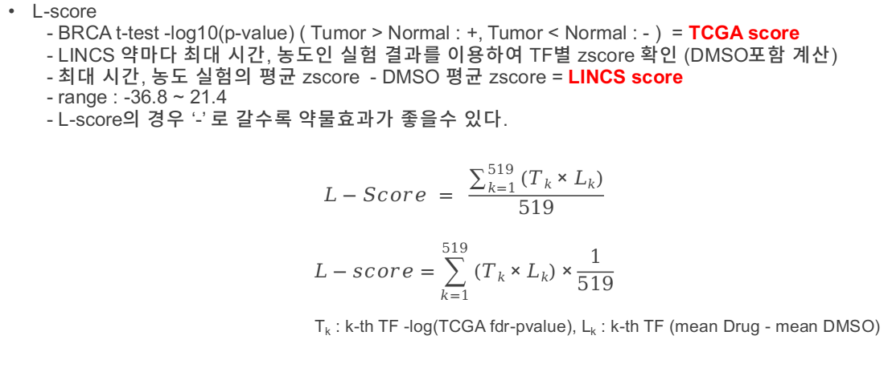
L-score
L-score
  - BRCA t-test -log10(p-value) ( Tumor > Normal : +, Tumor < Normal : - ) = TCGA score
  - LINCS 약마다 최대 시간, 농도인 실험 결과를 이용하여 TF별 zscore 확인 (DMSO포함 계산)
  - 최대 시간, 농도 실험의 평균 zscore - DMSO 평균 zscore = LINCS score
  - range : -36.8 ~ 21.4
  - L-score의 경우 ‘-’ 로 갈수록 약물효과가 좋을수 있다.
  $$L−Score = \frac{\sum_{k=1}^{519}{(Tk×Lk)}}{519}$$
  $$L−score=\sum_{k=1}^{519}{(Tk×Lk)}×\frac{1}{519}$$
  T_{k} : k-th TF -log(TCGA fdr-pvalue), L_{k} : k-th TF (mean Drug - mean DMSO)

Slide 19
L-score histogram

Slide 20
L-score histogram
case > control (BRCA)
약물 < DMSO (LINCS)
case > control (BRCA)
약물 > DMSO (LINCS)
case < control (BRCA)
약물 < DMSO (LINCS)
case < control (BRCA)
약물 > DMSO (LINCS)

Slide 21
Candidate drug
Top Candidate drug |  | Bottom Candidate drug
Drug name | L-score | Drug name | L-score
BGT-226 | -36.81219 | sch_900776 | 21.428222
ponatinib | -32.30054 | AR-A014418 | 19.726884
rebastinib | -31.57309 | BRD-K73261812 | 18.416201
doxorubicin | -30.76999 | bms-906024 | 17.700863

Slide 22
Top Candidate drug

Slide 23
Top Candidate drug

Slide 24
Bottom Candidate drug

Slide 25
Bottom Candidate drug

Slide 26
Combine Drug effects

Slide 27
Methods
두 약물을 처리했을때 발생할 수 있는 TF 영향 score에서 절댓값이 높은 쪽의 TF를 적용함.
 | Min | Max
L-score | -36.8 | 21.4
Combine L-score | -37.9 | 24.7
Drug A | Drug B | Combine Score
BGT-226 | AMG-232 | -37.90
BGT-226 | ENMD-2076 | -37.88
BGT-226 | GDC-0980 | -37.83

Slide 28
Combine score

Slide 29
Combine Drug 1

Slide 30
Combine Drug 2

Slide 31
Combine Drug 3

Slide 32
내용추가사항
약물 3개에 대해서 최대 농도를 제외하고 진행함.
모식도에서 enrichment test, zscore에 대한 정보 추가
초기 LINCS, TCGA에서 버전이나 샘플수 추가하기
ssgsea 7.2 -> 7.4로 적용해서 분석
Scatter plot그릴때 Linear gression 적당한것으로 그려보기
TCGA heatmap추가 (Expression, ssgsea, ssgsea fdr pvalue cutoff된 TF) -> Expression의 경우 2만개이기 때문에 적당하게 나오지 않음. (outlier로인해서)
Combine score 구함
 | BRD-K68548958 | pazopanib | pyrazolanthrone
시간 기준 | ( 10 d, 24 h) | ( 10 d, 24 h ) | ( 10d, 24 h )
농도 기준 | ( 25 d, 6 h ) | ( 40 d, 6 h ) | ( 25 d, 6 h)

